Slide 1
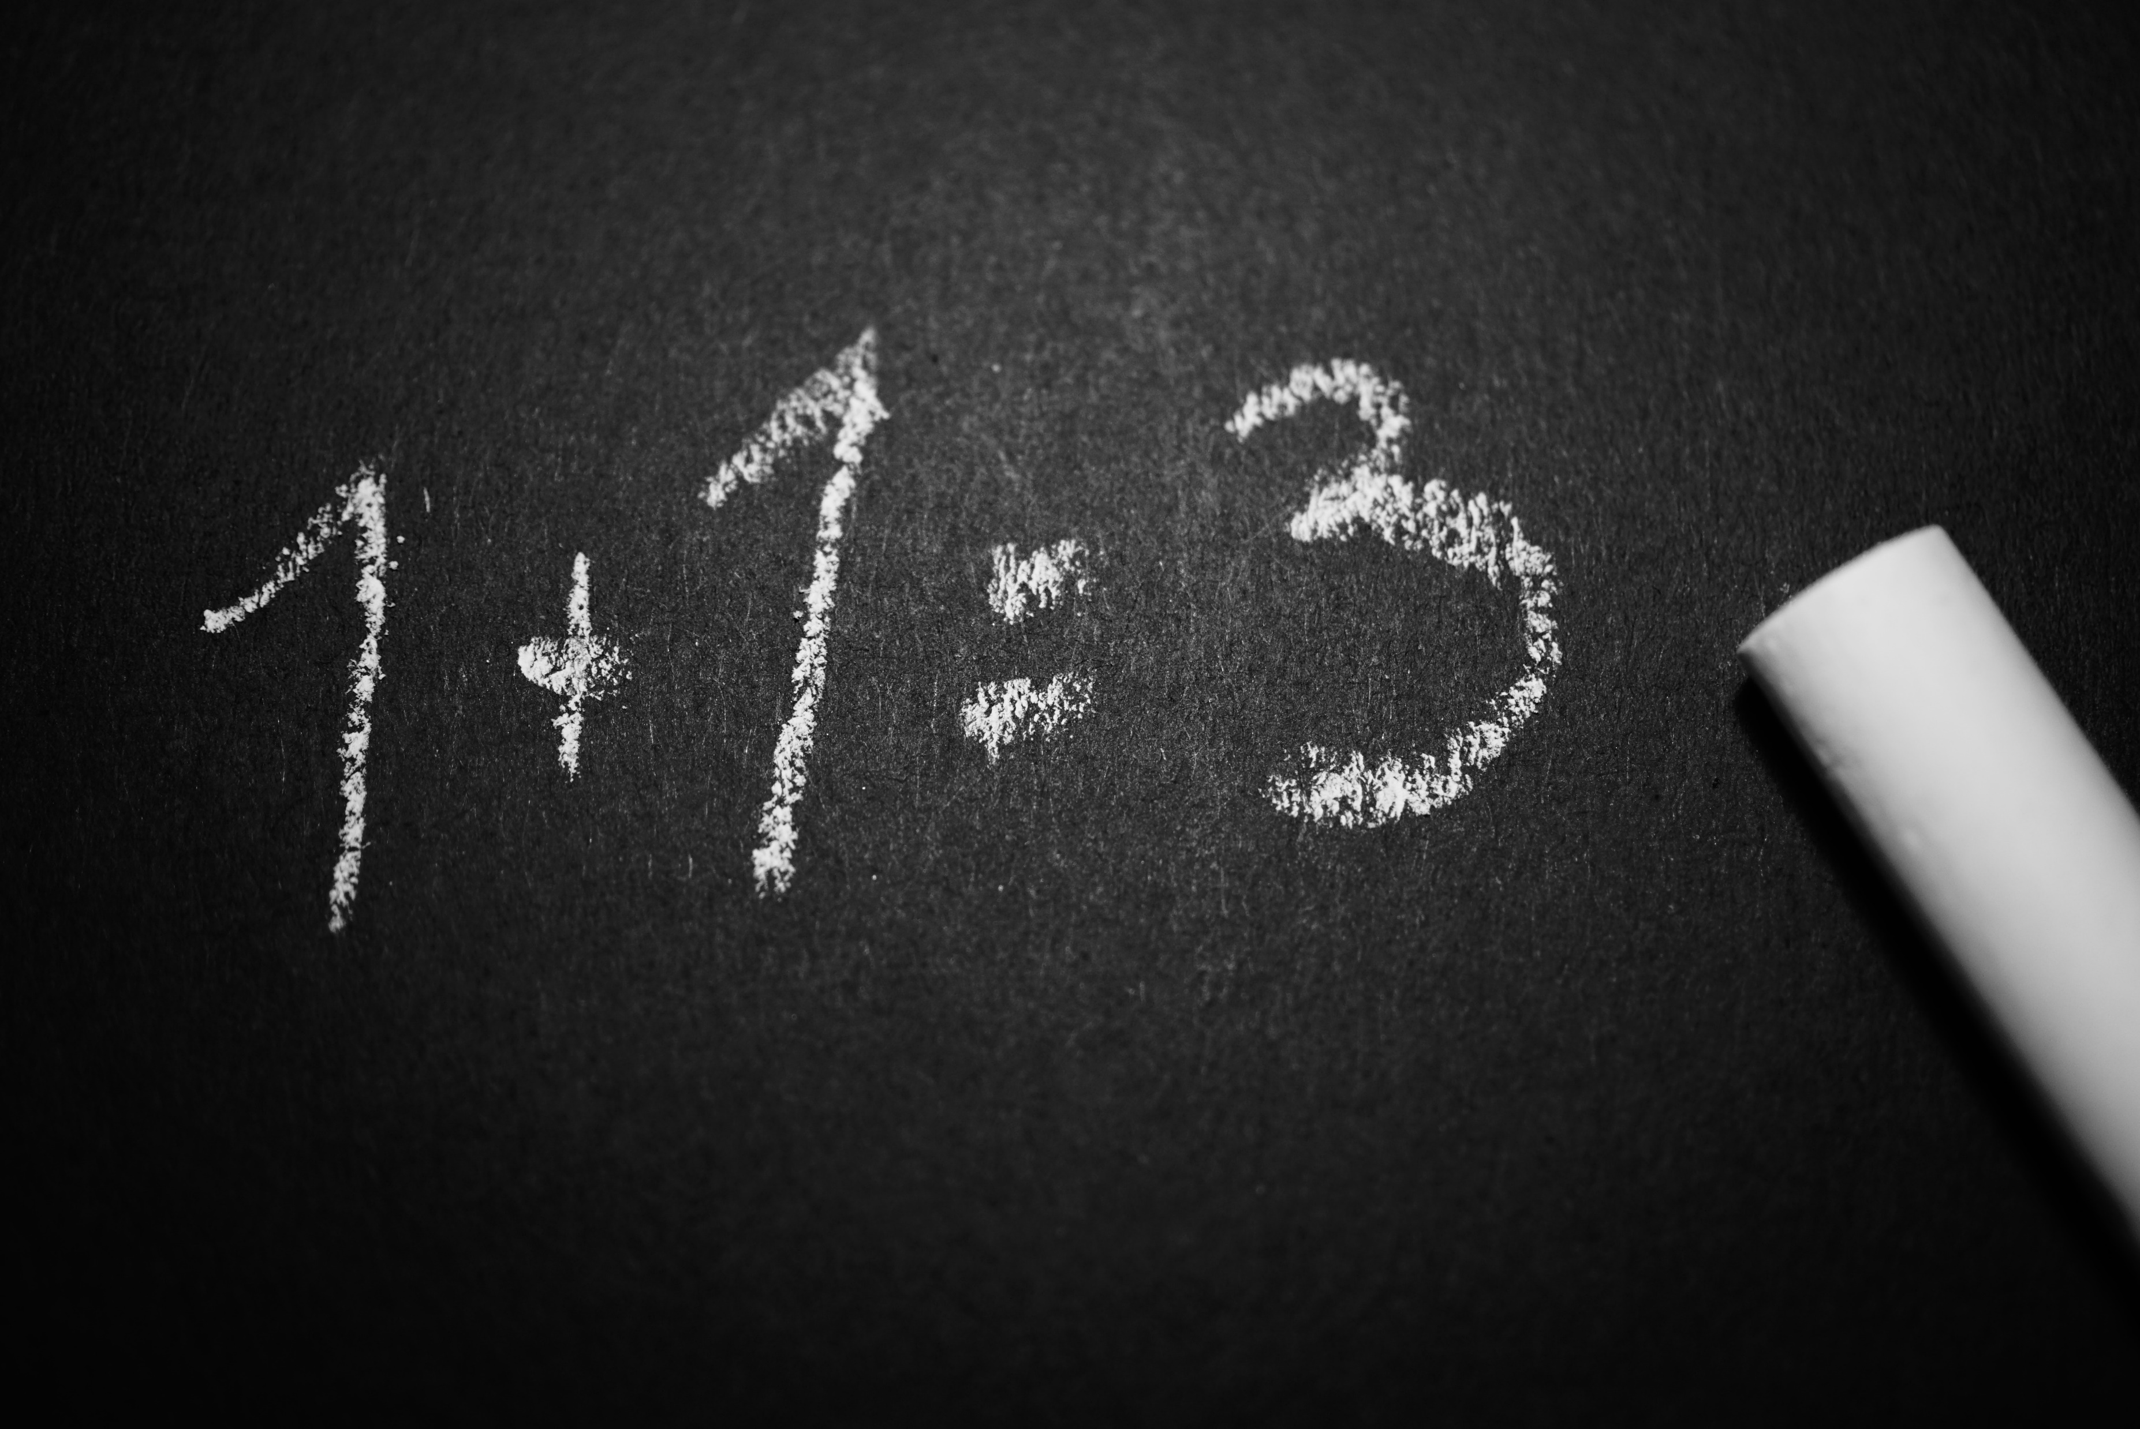
기초 수학
고등수학을 하기 전에 알아둘 것들

Slide 2
목차
1. 수와 식의 계산
2. 방정식과 함수
3. 피타고라스 정리와 삼각비

Slide 3
수와 식의 계산
1. 수의 연산

Slide 4
제곱근
36cm²
81cm²
12cm²

Slide 5
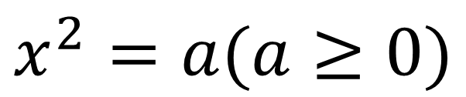
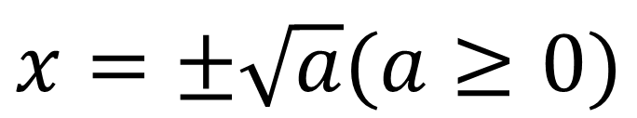
제곱근
$$x^{2}=a(a≥0)$$
$$x=±\sqrt{a}(a≥0)$$

Slide 6
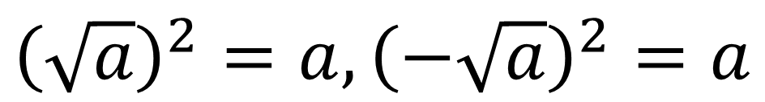
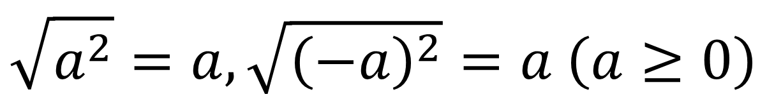
제곱근의 성질
$${\left(\sqrt{a}\right)}^{2}=a,{\left(−\sqrt{a}\right)}^{2}=a$$
$$\sqrt{a^{2}}=a,\sqrt{{\left(−a\right)}^{2}}=a \left(a≥0\right)$$

Slide 7
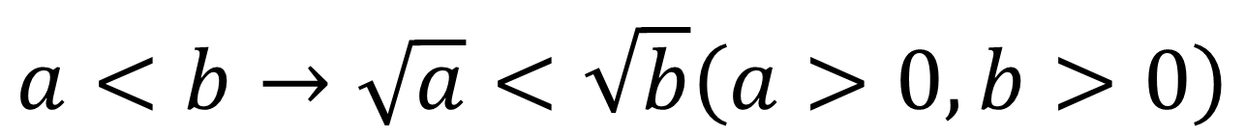
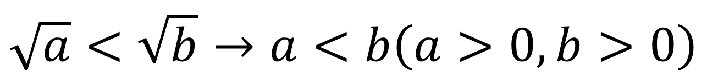
제곱근의 성질
$$a<b→\sqrt{a}<\sqrt{b}\left(a>0,b>0\right)$$
$$\sqrt{a}<\sqrt{b}→a<b\left(a>0,b>0\right)$$

Slide 8
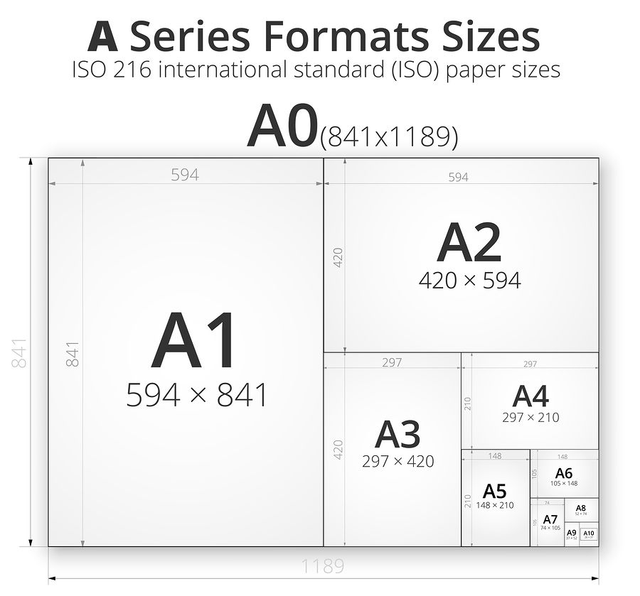
무리수와 실수

Slide 9
무리수와 실수
유한소수
유리수
소수
순환소수
무한소수
순환하지 않는 소수
무리수

Slide 10
무리수와 실수
양의 정수
정수
0
유리수
음의 정수
실수
정수가 아닌 유리수
무리수

Slide 11
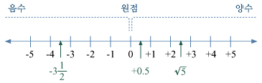
무리수와 실수
실수의 완비성(completeness of the real numbers)

Slide 12
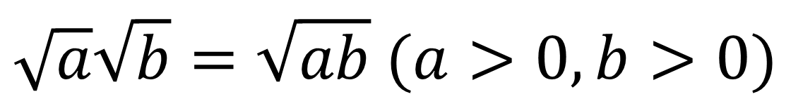
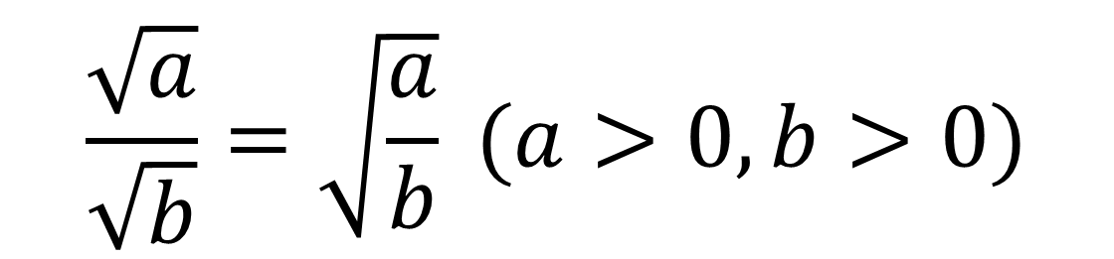
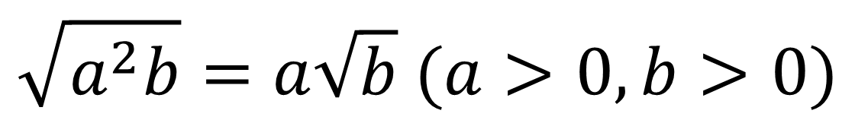
근호를 포함한 식의 계산
$$\sqrt{a}\sqrt{b}=\sqrt{ab} (a>0,b>0)$$
$$\sqrt{a^{2}b}=a\sqrt{b} (a>0,b>0)$$
$$\frac{\sqrt{a}}{\sqrt{b}}=\sqrt{\frac{a}{b}} (a>0,b>0)$$

Slide 13
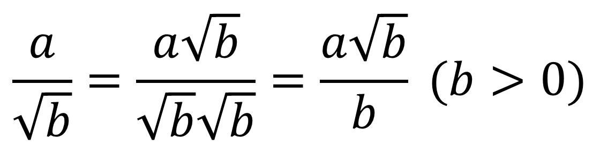
근호를 포함한 식의 계산
$$\frac{a}{\sqrt{b}}=\frac{a\sqrt{b}}{\sqrt{b}\sqrt{b}}=\frac{a\sqrt{b}}{b} (b>0)$$

Slide 14
수와 식의 계산
2. 문자의 사용과 식의 계산

Slide 15
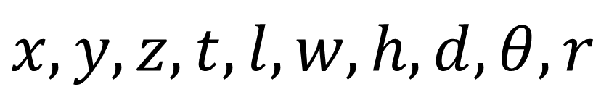
문자의 사용
$$x,y,z,t,l,w,h,d,θ,r$$

Slide 16
수와 식의 계산
3. 다항식의 계산

Slide 17
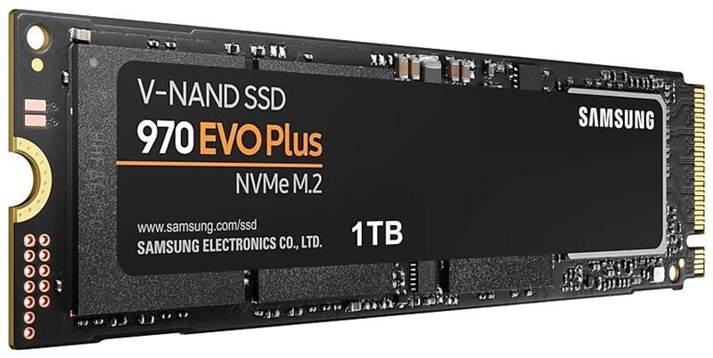
지수법칙

Slide 18
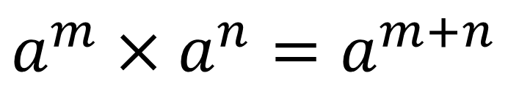
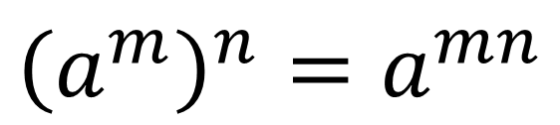
지수법칙
m, n이 자연수일 때…
$$a^{m}×a^{n}=a^{m+n}$$
$${\left(a^{m}\right)}^{n}=a^{mn}$$

Slide 19

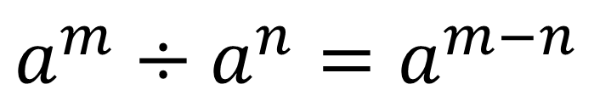


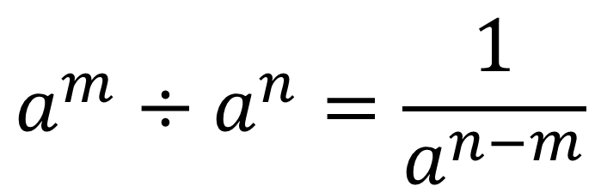
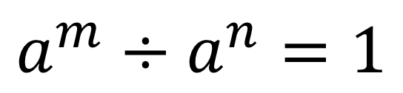
지수법칙
a≠0 이고 m, n이 자연수일 때…
$$a^{m}÷a^{n}=a^{m−n}$$
$$\left(m>n\right)$$
$$a^{m}÷a^{n}=1$$
$$\left(m=n\right)$$
$$a^{m}÷a^{n}=\frac{1}{a^{n−m}}$$
$$\left(m<n\right)$$

Slide 20
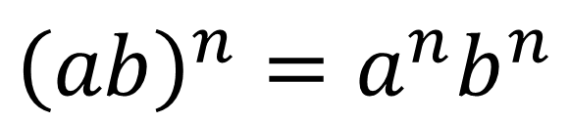
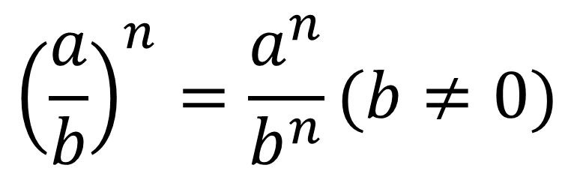
지수법칙
n이 자연수일 때…
$${\left(ab\right)}^{n}=a^{n}b^{n}$$
$${\left(\frac{a}{b}\right)}^{n}=\frac{a^{n}}{b^{n}}(b≠0)$$

Slide 21
곱셈 공식/인수분해
$$\left(a+b\right)\left(c+d\right)=ac+ad+bc+bd$$
여기서 다항식에 관한 모든 공식이 파생!

Slide 22
단원 정리

Slide 23
방정식과 함수
1. 일차방정식과 일차함수

Slide 24
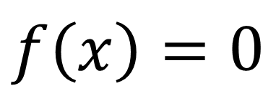
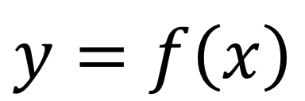
일차방정식과 일차함수
$$f\left(x\right)=0$$
$$y=f\left(x\right)$$

Slide 25
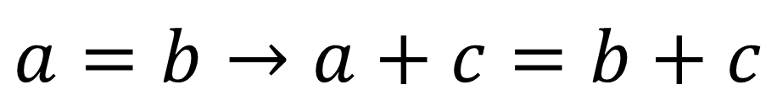
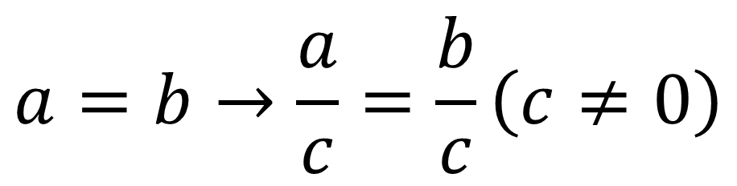
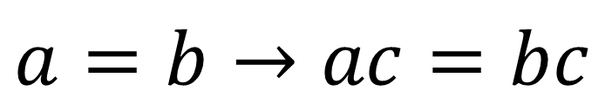
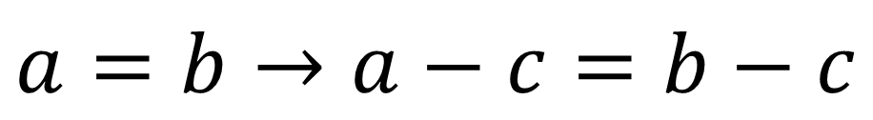
일차방정식의 풀이
$$a=b→a+c=b+c$$
$$a=b→a−c=b−c$$
$$a=b→ac=bc$$
$$a=b→\frac{a}{c}=\frac{b}{c}\left(c≠0\right)$$

Slide 26
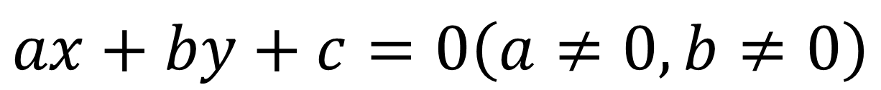
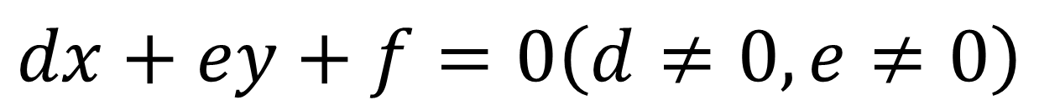
미지수가 2개인 연립일차방정식
$$ax+by+c=0\left(a≠0,b≠0\right)$$
$$dx+ey+f=0\left(d≠0,e≠0\right)$$

Slide 27
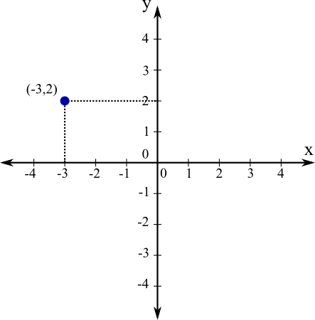
일차함수의 그래프

Slide 28
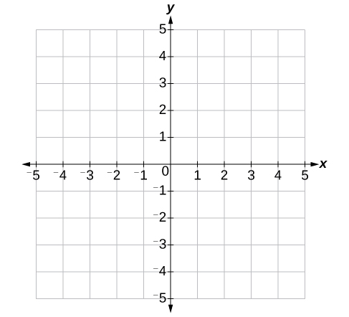
일차함수의 그래프

Slide 29
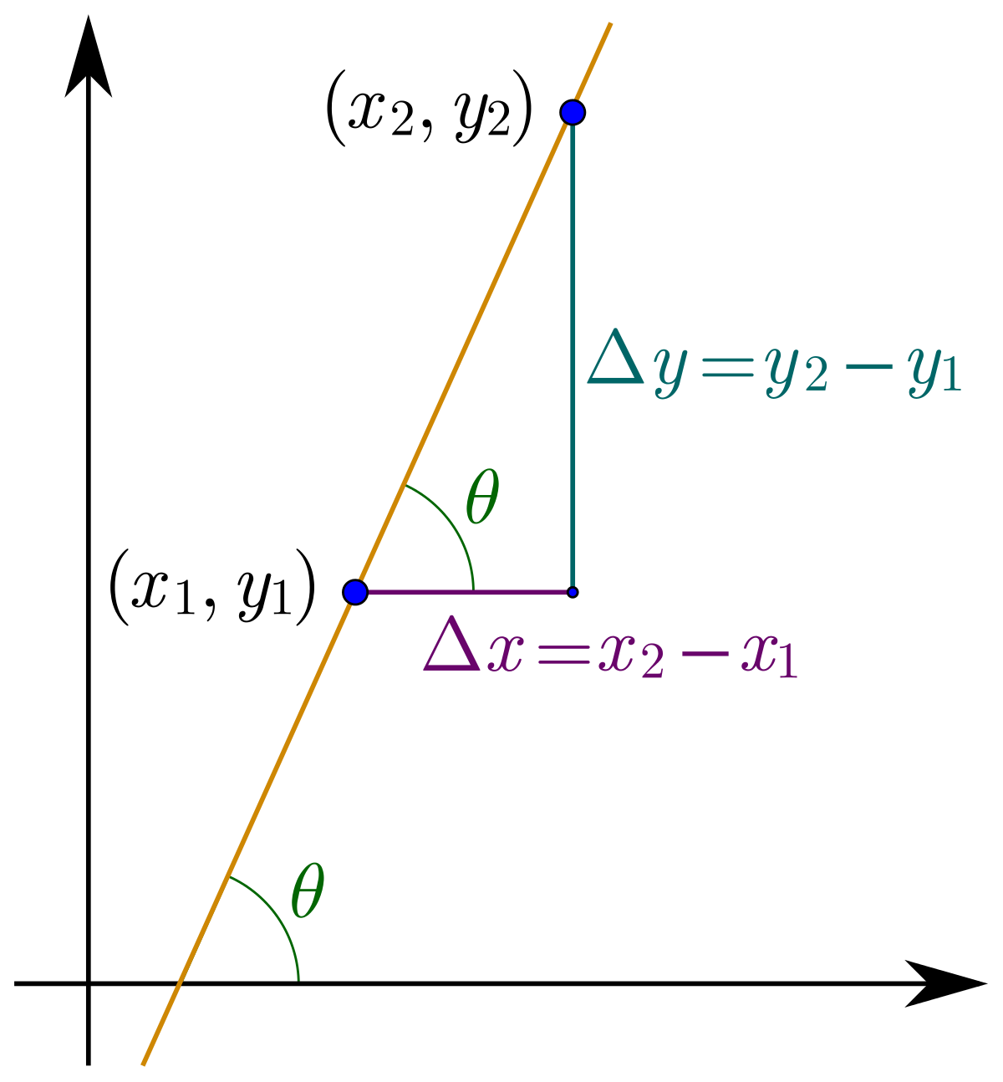
그래프의 기울기

Slide 30
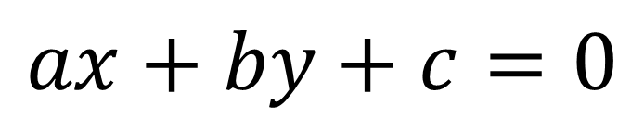
일차함수와 일차방정식의 관계
$$ax+by+c=0$$

Slide 31
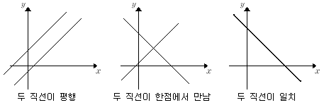
일차함수와 일차방정식의 관계

Slide 32
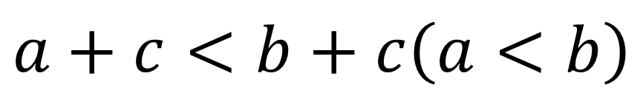
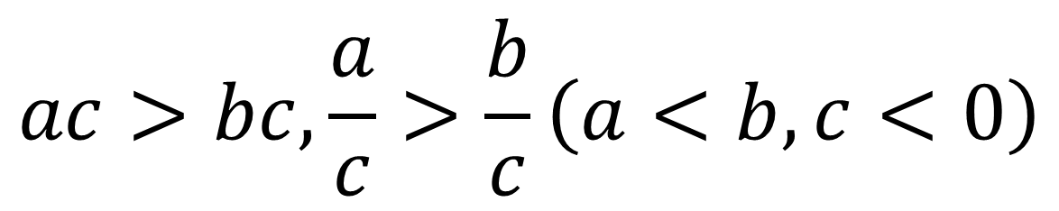
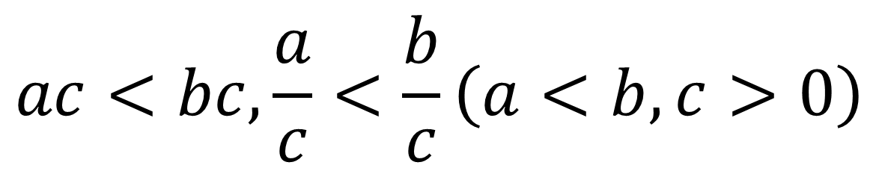
일차부등식
$$a+c<b+c\left(a<b\right)$$
$$ac<bc,\frac{a}{c}<\frac{b}{c}\left(a<b,c>0\right)$$
$$ac>bc,\frac{a}{c}>\frac{b}{c}\left(a<b,c<0\right)$$

Slide 33
방정식과 함수
2. 이차방정식과 이차함수

Slide 34
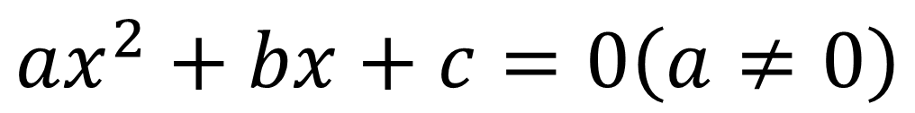
이차방정식의 풀이
$$ax^{2}+bx+c=0\left(a≠0\right)$$
인수분해?
근의 공식?

Slide 35
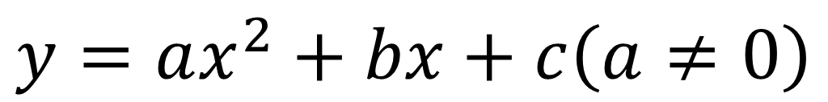
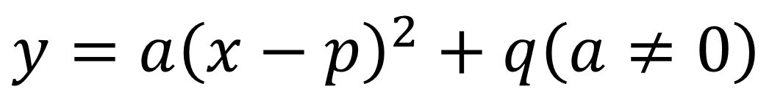
이차함수
$$y=ax^{2}+bx+c\left(a≠0\right)$$
$$y=a{\left(x−p\right)}^{2}+q\left(a≠0\right)$$

Slide 36
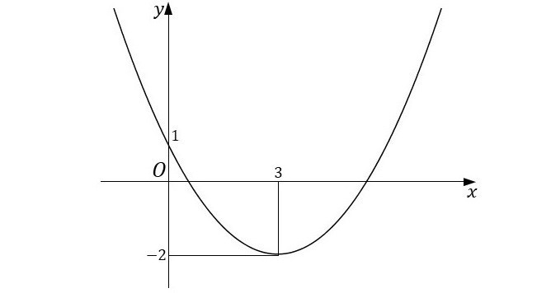
이차함수

Slide 37
단원 정리

Slide 38
피타고라스 정리와
삼각비
1. 피타고라스 정리

Slide 39
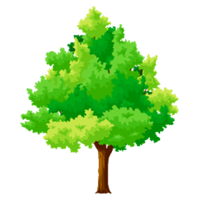
피타고라스 정리

Slide 40



피타고라스 정리
$$c$$
$$b$$
$$a$$

Slide 41
두 점 사이의 거리와 중점

Slide 42
피타고라스 정리와
삼각비
2. 삼각비

Slide 43
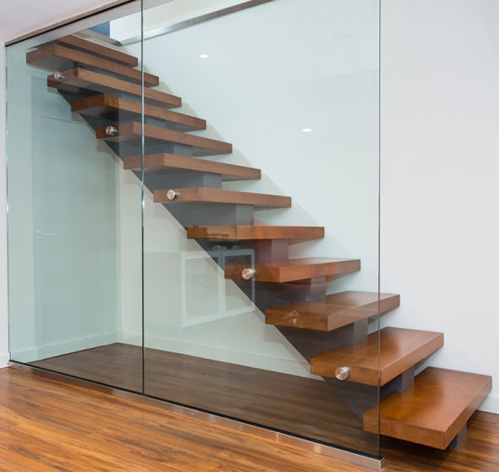
삼각비

Slide 44
삼각비
SSS, SAS, AA 닮음

Slide 45


삼각비
C
$$\left\{\begin{aligned}\sin{θ}=\frac{\overline{BC}}{\overline{AC}} \\ \cos{θ=}\frac{\overline{AB}}{\overline{AC}} \\ \tan{θ}=\frac{\overline{AC}}{\overline{AB}}\end{aligned}\right.$$
$$θ$$
A
B

Slide 46
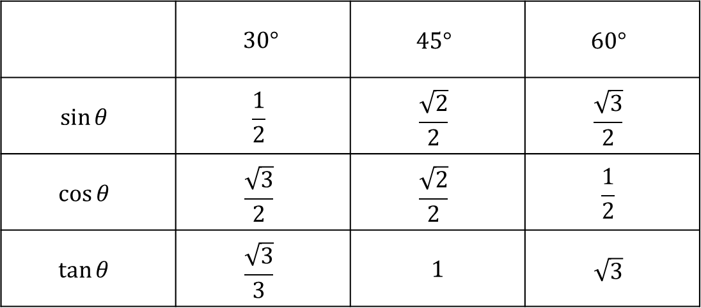
삼각비
 | $$30°$$ | $$45°$$ | $$60°$$
$$\sin{θ}$$ | $$\frac{1}{2}$$ | $$\frac{\sqrt{2}}{2}$$ | $$\frac{\sqrt{3}}{2}$$
$$\cos{θ}$$ | $$\frac{\sqrt{3}}{2}$$ | $$\frac{\sqrt{2}}{2}$$ | $$\frac{1}{2}$$
$$\tan{θ}$$ | $$\frac{\sqrt{3}}{3}$$ | 1 | $$\sqrt{3}$$

Slide 47
단원 정리

